Slide 1


Slide 2

Bordado Da Vida
Por
Eda Carneiro da Rocha

Slide 3

Hoje,
quero que faças um bordado,
com todos os pontos que
conseguiste aprender!

Slide 4

Que possas bordar a tua vida, com pontos mais amenos,
mais bonitos, mesmo que o avesso te pareça tão confuso!..

Slide 5

Esse amontoado que vês,
certamente, se dissipará,
se souberes fazer algo mais delicado, com um avesso mais bonito.

Slide 6

Dependerá muito da forma, como bordares, como farás teus pontos,
nessa linda toalha que se chama " Vida"!

Slide 7

Não dês nunca o ponto que se chama " Depressão",
pois ele é muito dorido, e, poderias machucar tuas lindas mãos!..

Slide 8

Não dês, também, o ponto chamado "Egoísmo",
pois estarás correndo
o risco de ficares sozinha.

Slide 9

Não dês o ponto chamado
"Raiva,"
pois ele, por certo, te levará
a um caminho que não gostarás...

Slide 10

Sobretudo, o ponto da
"Inveja",
pois receberás, de acordo
com o que sentires e desejares.

Slide 11

Mas.
te aconselho a dar sempre
o ponto do " Perdão",
mesmo àqueles que te magoaram e te fizeram sofrer...

Slide 12

O ponto do " Amor", pois estáras distribuindo um sentimento
maravilhoso que deverás ter, como ponto de partida,
para bordar essa linda toalha.

Slide 13

O ponto chamado " Amizade", para que tenhas sempre,
a tua volta, pessoas que vão te amar pelo que és!

Slide 14

O ponto " Carinho " que juntarás aos fios mais preciosos,
pois todos estão com muita falta de uma palavra,
de um " oi" qualquer para amenizar suas vidas.

Slide 15

O ponto " Saudade" para que sintam a tua falta
sempre, quando estiverdes ausente.

Slide 16

O Ponto " Paz" para que possas começar a reunir,
em todos os pontos, a " Toalha da Vida"

Slide 17

que terá o Bordado mais lindo
que alguém
já possa ter visto, ou imaginado.

Slide 18

"Pronto"!..
" Tua toalha está pronta, com esse " Bordado Precioso",
em que não dispensaste teu ouro, mas só teu coração,

Slide 19

em forma de pontos saídos de tuas mãos generosas,
para apaziguar esse mundo, em que vivemos.

Slide 20

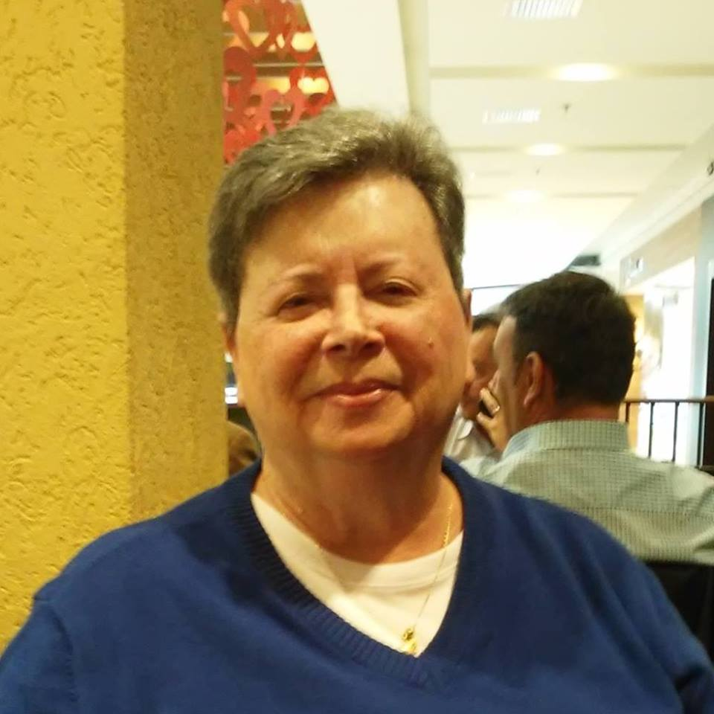

Imagens Internet
Autor do Texto: Eda Carneiro da Rocha
Música:Air supply –
Two less lonely people in the world
Formatação: Olga Lopes
lopesolg@gmail.com
www.facebook.com/olga.lopes.16
www.youtube.com/c/olgalopes
www.sergrasan.com

